Slide 1
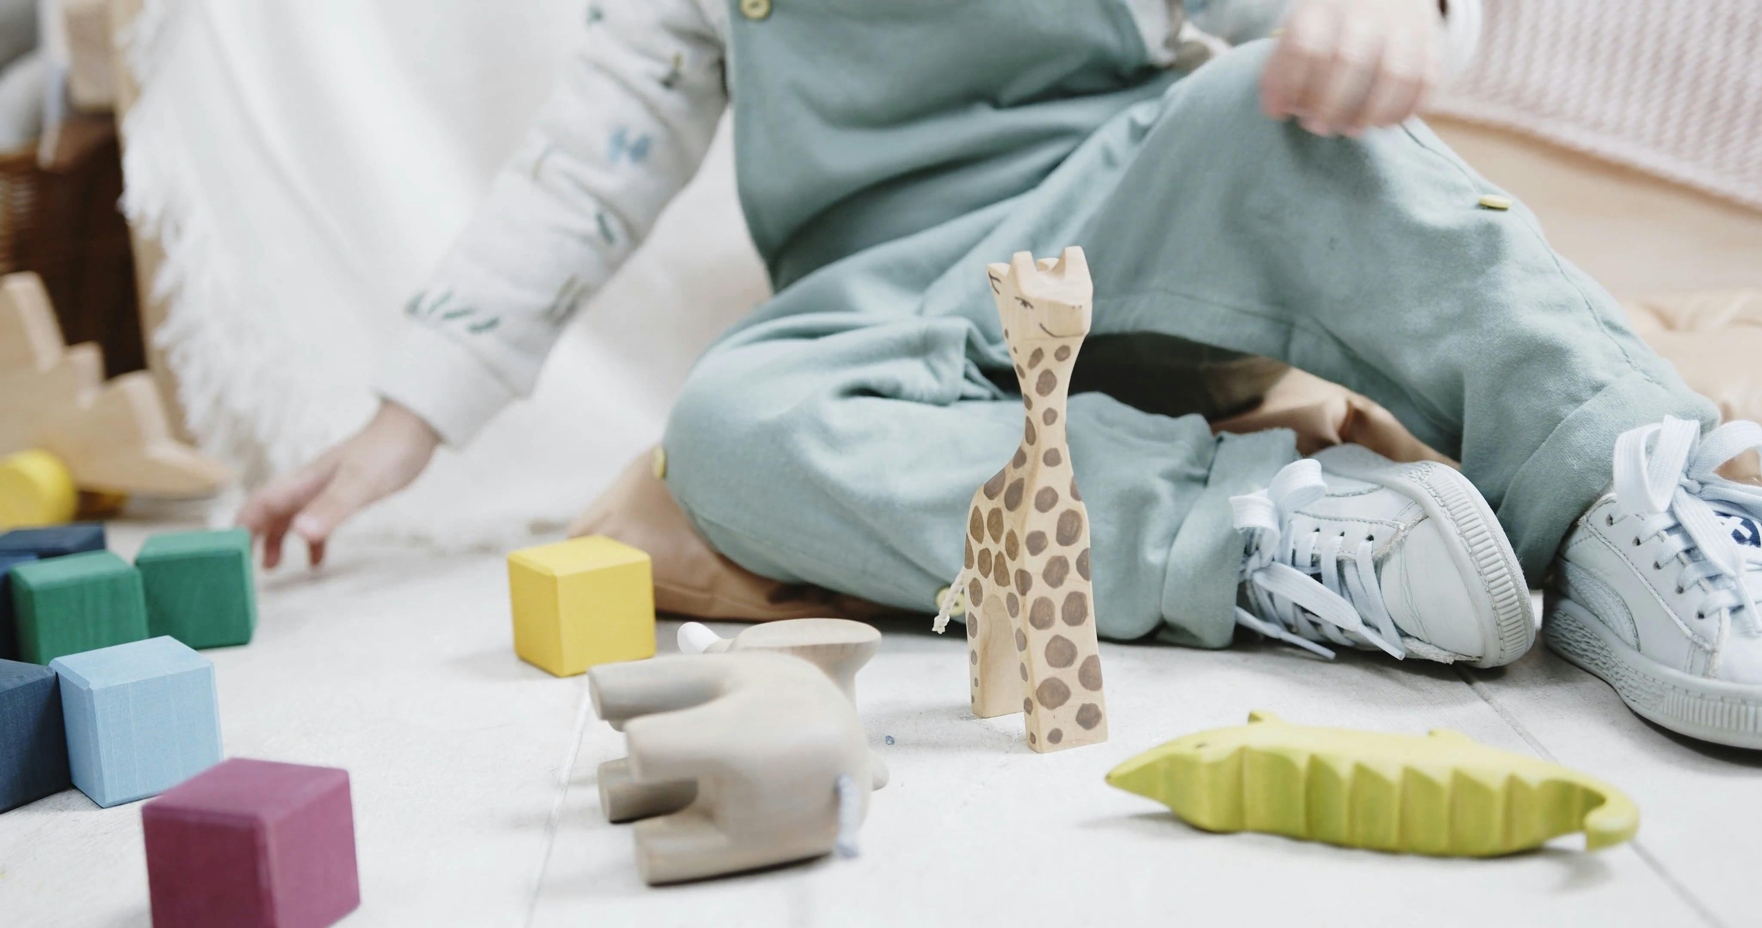
ROTINA
DA
CRIANÇA
Seg
Ter
Qua
Qui
Sex
Sab
Dom
Pontos Acumulados
Fazer xixi ao levantar
Tomar café da manhã
Escovar os dentes após as refeições
Ir para a escola sem reclamar
Almoçar o prato todo
Comer legumes e frutas
Fazer lição de casa
Guardar os brinquedos
Tomar banho sem reclamar
Obedecer aos pais e adultos
Jantar o prato todo
Prêmio da Semana

